Slide 1
Baccalauréat Professionnel Métiers de l’Électricité et de ses Environnements Connectés MELEC
Séminaire national 2 mai 2016
Mise en place à la rentrée scolaire 2016
pour les élèves de Seconde

Slide 2
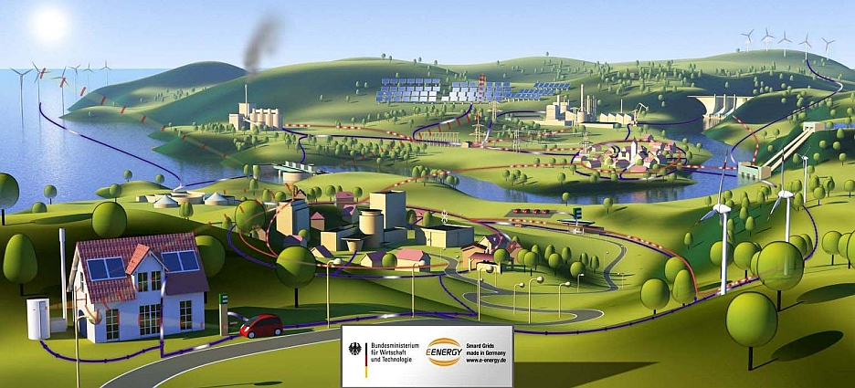
PRÉSENTATION DU BAC PRO MELEC
Notes:
JPC

Slide 3
Contexte professionnel en évolution
Notes:
JPC :
Pourquoi 2 BAC PRO
Enjeux de la rénovation :
bac pro ELEEC : introduction des équipements communicants
bac pro MELEC se positionne dans cette continuité. Maitrise des fondamentaux des métiers de l’électricité : réaliser, mettre en service, livrer et dépanner les installations électriques. Adaptation aux évolutions techniques à venir, particulièrement celles liées à la transition énergétique.
Défi que doit relever chaque équipe : former des citoyens techniciens aux métiers de l’électricité et leur apprendre à s’adapter à leur environnement.

Slide 4
Enjeux de la rénovation « Les électriciens de demain titulaires du bac pro MELEC doivent mieux maîtriser les bases de l’électricité et être en mesure de s’adapter »
Former des techniciens citoyens en capacité de s’insérer
Réaffirmer le caractère professionnel du bac pro au travers des fondamentaux des métiers de l’électricité au niveau IV
Permettre la coloration de la formation
Définir les compétences de manière plus globale
Généraliser et formaliser l’individualisation du suivi du parcours de l’apprenant
Mettre en œuvre un mode de certification en cours de formation qui redonne du temps à la formation.
Imbriquer le diplôme intermédiaire dans le cursus trois ans bac pro et le valider au fil de l’eau.
Favoriser l’interaction entre les enseignements professionnels et généraux.
Limiter la fonction « Étude » à une opération simple
Notes:
JPC :
Réaffirmer le caractère professionnel du bac pro au travers des fondamentaux des métiers de l’électricité au niveau IV : la préparation, la réalisation, la mise en service et la maintenance d’installations et la communication.
Permettre la coloration de la formation par le choix d’un secteur d’activités particulièrement présent sur le bassin d’emploi du lycée.
Définir les compétences de manière plus globale (en s’appuyant sur les recommandations européennes) pour mieux ancrer leurs apprentissages dans les contextes professionnels.
Généraliser et formaliser l’individualisation du suivi du parcours de l’apprenant par la mise en œuvre d’un outil de suivi du niveau d’acquisition des compétences.

Slide 5
Les clés de lecture des référentiels
Référentiel des Activités Professionnelles (RAP) :
Définition du métier à partir des activités décrites sous forme de tâches professionnelles
Référentiel de certification :
Compétences mobilisées par les tâches du RAP
Connaissances associées aux compétences
Modalités de certification
Notes:
CP

Slide 6
Référentiel des Activités Professionnelles
Description de la cible professionnelle
Secteurs d’activités
Emplois
Contexte professionnel
Délimitation des activités
Notes:
CP

Slide 7
Environnement professionnel
entreprises artisanales et industrielles
administration et collectivités
travaux
neuf, rénovation, chantier
réalisation, mise en service, maintenance, livraison, conseils
Contexte professionnel
Notes:
CP

Slide 8
Secteurs d’activités
Bâtiments résidentiels, tertiaires, industriels
Domotique, VDI, automatismes, équipements techniques
Industrie
Distribution et gestion de l’énergie liée aux procédés, équipements industriels, industries connectées et cyber-sécurisées
Quartiers
Zones d’activités, éco-quartiers connectés
Aménagements routiers, urbains, des transports, réseaux de communication
Infrastructures
Production, stockage, transport, distribution, gestion de l’énergie électrique
Réseaux
Systèmes énergétiques autonomes et embarqués
Installations électriques sur des bateaux, avions, trains …
Notes:
CP

Slide 9
Activités professionnelles
Mise en service
Maintenance
Communication
Réalisation
Préparation
Notes:
CP

Slide 10
Tâches professionnelles
T 2-1 : organiser le poste de travail T 2-2 : implanter, poser, installer les matériels électriques T 2-3 : câbler, raccorder les matériels électriques T 2-4 : gérer les activités de son équipe T 2-5 : coordonner son activité par rapport à celles des autres intervenants T 2-6 : mener son activité de manière éco-responsable
T 1-1 : prendre connaissance du dossier relatif aux opérations à réaliser, le constituer pour une opération simple T 1-2 : rechercher et expliquer les informations relatives aux opérations et aux conditions d’exécution T 1-3 : vérifier et compléter si besoin la liste des matériels électriques, équipements et outillages nécessaires aux opérations T 1-4 : répartir les tâches en fonction des habilitations, des certifications des équipiers et du planning des autres intervenants
Notes:
CP

Slide 11
Tâches professionnelles
T 4-1 : réaliser une opération de maintenance préventive T 4-2 : réaliser une opération de dépannage
T 5-1 : participer à la mise à jour du dossier technique de l’installation T 5-2 : échanger sur le déroulement des opérations, expliquer le fonctionnement de l’installation à l’interne et à l’externe T 5-3 : conseiller le client, lui proposer une prestation complémentaire, une modification ou une amélioration
T 3-1 : réaliser les vérifications, les réglages, les paramétrages, les essais nécessaires à la mise en service de l’installation T 3-2 : participer à la réception technique et aux levées de réserves de l’installation
Notes:
CP

Slide 12
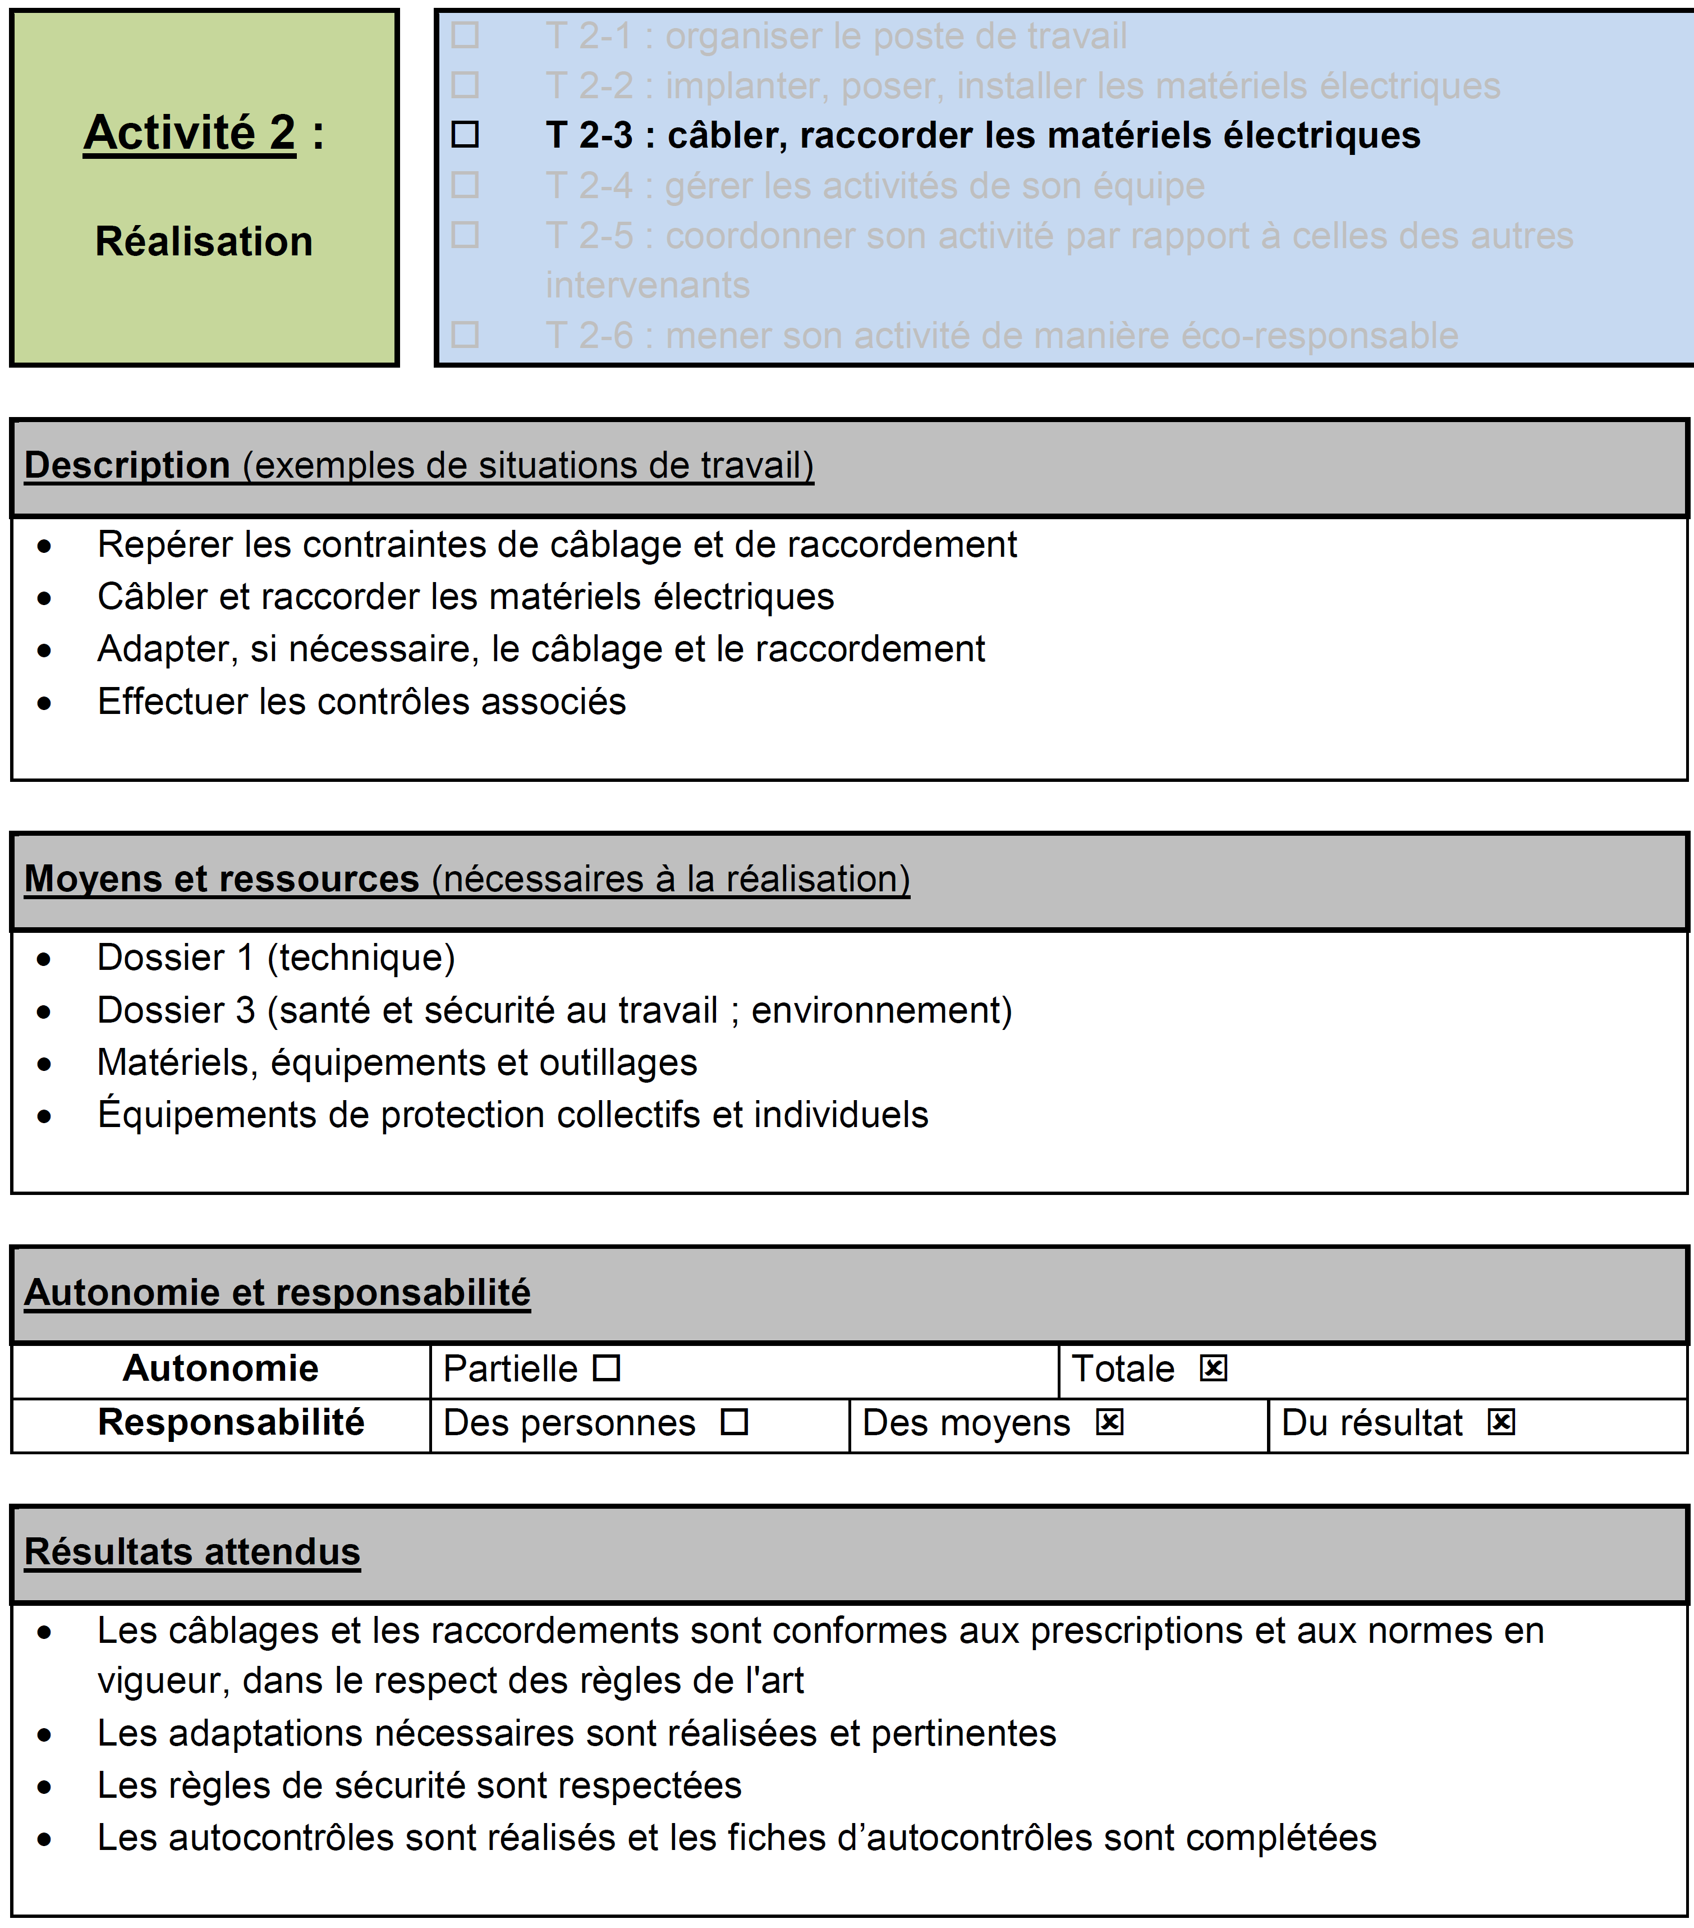
Tâches professionnelles
Notes:
CP
Parler des dossiers
Responsabilité
Autonomie

Slide 13
Compétences
C1 : Analyser les conditions de l’opération et son contexte
C2 : Organiser l’opération dans son contexte
C3 : Définir une installation à l’aide de solutions préétablies
C4 : Réaliser une installation de manière éco-responsable
C5 : Contrôler les grandeurs caractéristiques de l’installation
C6 : Régler, paramétrer les matériels de l’installation
C7 : Valider le fonctionnement de l’installation
C8 : Diagnostiquer un dysfonctionnement
C9 : Remplacer un matériel électrique
C10 : Exploiter les outils numériques dans le contexte professionnel
C11 : Compléter les documents liés aux opérations
C12 : Communiquer entre professionnels sur l’opération
C13 : Communiquer avec le client/usager sur l’opération
Notes:
IM

Slide 14
Attitudes professionnelles associées
AP1 : faire preuve de rigueur et de précision
AP2 : faire preuve d’esprit d’équipe
AP3 : faire preuve de curiosité et d’écoute
AP4 : faire preuve d’initiative
AP5 : faire preuve d’analyse critique
Notes:
IM

Slide 15
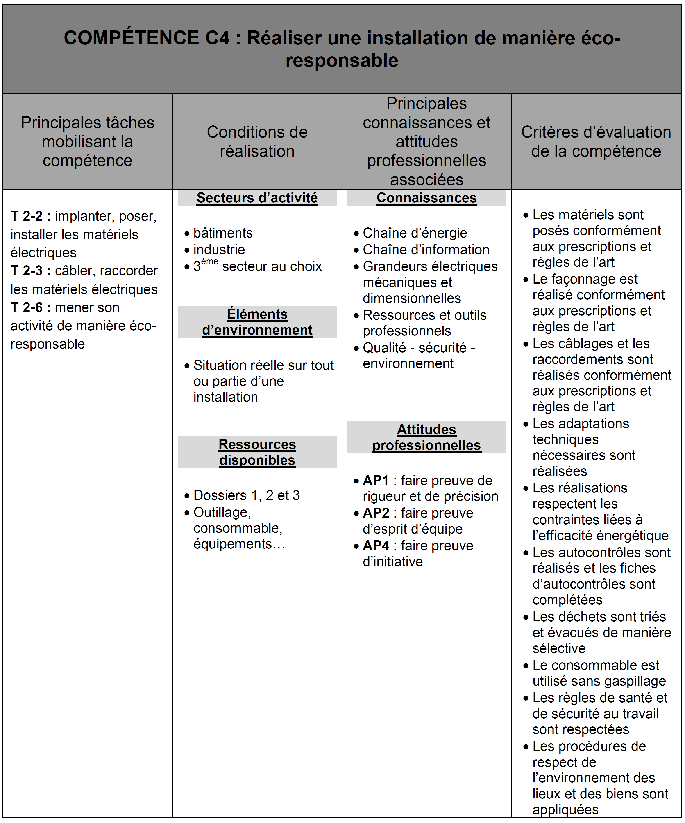
Compétences
Notes:
IM

Slide 16
Connaissances associées
Description par thèmes qui précise Nature et Limites
Repérage des connaissances traitées aussi dans le programme de Mathématiques-Sciences (changement de groupement)
Repérage des connaissances traitées aussi dans le programme de PSE.
Repérage des connaissances traitées en tout ou partie par le professeur de construction et/ou économie de la construction
Notes:
IM

Slide 17
Connaissances associées
Chaîne d’énergie
Chaîne d’informations
Grandeurs électriques, mécaniques, dimensionnelles
Ressources et outils professionnels
Qualité - Sécurité – Environnement (QSE)
Diagnostic
Communication
Notes:
IM
les thèmes

Slide 18
Connaissances associées
Caractérisation du niveau Objectifs cognitifs Exemples d’actions
hiérarchique
Habiletés requises
Les niveaux 4, 5 et 6 de la taxonomie de Bloom ne sont pas utilisés pour la définition des connaissances en BAC PRO MELEC
Evaluation
Synthèse
Analyse
Réinvestir des méthodes, des concepts et des théories dans de nouvelles situations.
Résoudre des problèmes en mobilisant les compétences et connaissances requises.
Sélectionner et transférer des données pour résoudre un problème.
Connaissance Compréhension
Application
Application :
« 3 »
Application
Calcul Détermination
Traduire des connaissances dans un nouveau contexte. Interpréter des faits à partir d’un cadre donné.
Traduire et interpréter de l'information en fonction de ce qui a été appris.
Connaissance
Compréhension
Compréhension :
« 2 »
Explication
Interprétation
Lecture
Reconnaissance
Utilisation
Repérer de l’information et s’en souvenir. Connaître des événements, de grandes idées, des règles, des lois, des formules.
Mémoriser et restituer des informations dans des termes voisins de ceux appris.
Mémoire
Information
Information :
« 1 »
Description
Identification Sélection
Notes:
IM

Slide 19
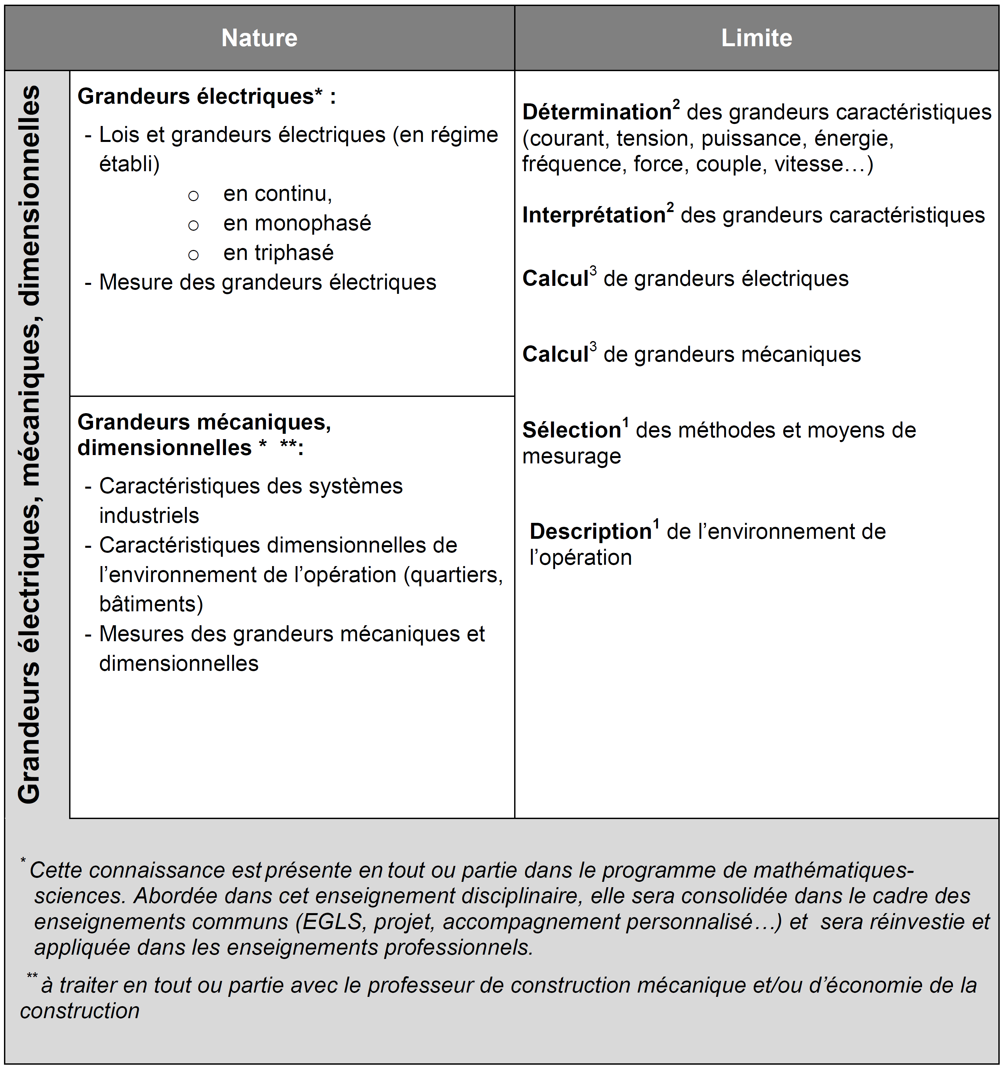
Connaissances associées
Notes:
IM

Slide 20
Connaissances associées et sciences physiques
BAC PRO MELEC : En sciences, rattachement au groupement 4 comprenant les modules spécifiques :
T8
LES TRANSPORTS Comment faire varier la vitesse d’un véhicule électrique ?
CME 6
CONFORT DANS LA MAISON ET L’ENTREPRISE Comment fonctionnent certains dispositifs de chauffage ?
CME 7
CONFORT DANS LA MAISON ET L’ENTREPRISE Comment l'énergie électrique est-elle distribuée à l'entreprise ?
Notes:
IM

Slide 21
Règlement d’examen
Baccalauréat professionnel Métiers de l’Électricité et de ses Environnements Connectés |  |  | Candidats de la voie scolaire dans un établissement public ou privé sous contrat, CFA ou section d'apprentissage habilité, formation professionnelle continue dans un établissement public |  | Candidats de la voie scolaire dans un établissement privé, CFA ou section d'apprentissage non habilité, formation professionnelle continue en établissement privé, enseignement à distance |  | Candidats de la voie de la formation professionnelle continue dans un établissement public habilité
Épreuves | Unité | Coef. | Mode | Durée | Mode | Durée | Mode | Durée
E2 : Préparation d'une opération | U2 | 3 | CCF |  | Ponctuel écrit et pratique | 3h | CCF
E3 : Épreuve prenant en compte la formation en milieu professionnel |  | 11
Sous-épreuve E31 réalisation d’une installation | U31 | 4 | CCF |  | Ponctuel pratique | 8h | CCF
Sous-épreuve E32 livraison d’une installation | U32 | 3 | CCF |  | Ponctuel pratique | 4h | CCF
Sous-épreuve E33 dépannage d’une installation | U33 | 2 | CCF |  | Ponctuel pratique | 3h | CCF
Sous-épreuve E34 Économie-gestion | U34 | 1 | Ponctuel écrit | 2h | Ponctuel écrit | 2h | CCF
Sous-épreuve E35 Prévention, santé, environnement | U35 | 1 | Ponctuel écrit | 2h | Ponctuel écrit | 2h | CCF
Notes:
IM

Slide 22
Diplôme intermédiaire
BEP MELEC
Certification en CCF continué au cours de la formation Bac Pro
Même environnement professionnel
Limitation des tâches à des activités de niveau V
9 compétences identiques au Bac Pro MELEC avec sélection des critères d’évaluation pour un niveau V
Notes:
IM
A aucun moment, il n’existe dans la progression Bac Pro des activités propres au BEP.

Slide 23
Diplôme intermédiaire
CO1 : Analyser les conditions de l’opération et son contexte
CO2 : Organiser l’opération dans son contexte
CO3 : Réaliser une installation de manière éco-responsable
CO4 : Contrôler les grandeurs caractéristiques de l’installation
CO5 : Valider le fonctionnement de l’installation
CO6 : Remplacer un matériel électrique
CO7 : Exploiter les outils numériques dans le contexte professionnel
CO8 : Communiquer entre professionnels sur l’opération
CO9 : Communiquer avec le client/usager sur l’opération
Notes:
IM

Slide 24
REPÈRE POUR LA FORMATION
Notes:
CP

Slide 25
Constitution du repère
Notes:
CP

Slide 26
Approche pédagogique générale
Redonner confiance à chaque apprenant en le positionnant en situation de réussite par sa mise en activité sur des situations concrètes
Favoriser les chantiers et les projets conduits en co-activité
Élaborer en équipe le plan de formation, outil de pilotage connu et partagé par tous les acteurs, intègrent l’AP et les EGLS
Notes:
Christian Quellec
Le plan de formation (ou projet de formation) est élaboré et formalisé par l’équipe des enseignants ou formateurs du domaine professionnel (y compris celui de construction mécanique ou d’économie de la construction), en collaboration avec le directeur délégué aux formations professionnelles et technologiques (DDFPT) sur l’ensemble du cycle.
C’est l’outil de pilotage de la formation connu et partagé par tous les acteurs (équipe de direction, enseignants, apprenants, familles, tuteurs).

Slide 27
Notion de compétence
aptitudes
connaissances
attitudes
CONTEXTE =
conditions de réalisation
COMPÉTENCE
critères d’évaluation
Notes:
Christian Quellec

Slide 28
Évaluation des compétences
décris dans le référentiel de certification
spécifiques à la situation
compétence
critère 1
indicateur 1
indicateur 2
critère 2
indicateur 3
Compétence
Critères d’évaluation
Indicateurs de réussite
Notes:
Christian Quellec

Slide 29
PFMP
Essentielle à la formation, la préparation, le suivi et le réinvestissement des PFMP font l’objet d’une attention toute particulière de la part de l’ensemble de l’équipe pédagogique
L’équipe éducative prépare avec attention la première PFMP afin de favoriser l’accueil chaque élève en entreprise et le bon déroulement de cette période. Circulaire 2016-055 29 mars 2016
La circulaire du 29 mars 2016 confirme les objectifs des PFMP et précise certains points de la mise en œuvre et notamment l’instauration d'un(e) enseignant(e) référent(e) et d'une attestation de stage
La répartition des périodes de PFMP sur le cursus de 3 ans est construite au sein de chaque établissement en concertation pour tenir compte des contraintes internes et externes de l’établissement
Notes:
Frédéric Laigle
Guide Nantes : PFMP de la préparation à l’exploitation

Slide 30
Portfolio « activités en entreprise »
Obligatoire pour les candidats en CCF
Objectifs
Rendre compte des activités en entreprise
Etablir des « bilans entreprise » inclus dans le livret
Contenus
Utilisations
L’apprenant complète autant de fiches que d’activités
Développer l’analyse du candidat sur ses activités
Communiquer un bilan à l’entreprise
Fiches activités entreprise permettant au candidat de rendre compte de son activité : analyse sur ses pratiques selon plusieurs axes : réussites, aléas, difficultés, niveau d’autonomie, niveau de responsabilité, attitudes professionnelles, …
Ces fiches contribuent à l’individualisation du parcours
Ces fiches servent de point d’appui aux « bilans entreprise » renseignés conjointement par le tuteur et le professeur d’enseignement professionnel
P86
Notes:
Frédéric Laigle

Slide 31
Évaluation des compétences en entreprise
Livret de suivi des acquisitions de compétences
Portfolio activités en entreprise
Bilan entreprise
Fiche Activités
Fiche Activités
Fiche Activités
Fiche Activités
PFMP
PFMP
PFMP
PFMP
PFMP
année 1
année 2
année 3
Notes:
Frédéric Laigle

Slide 32
Chantier pédagogique
Succession d’activités professionnelles (préparation, réalisation et livraison)
Nécessité d’une planification qui prend en compte les spécificités de celui-ci
Durée significative
Un ou plusieurs intervenants
Travail en co-activité ou par alternance d’intervenants
Notes:
Franck Leservot
planification qui prend en compte les spécificités de celui-ci (présence du client sur les lieux du chantier, intervention d’autres corps d’état, nécessité de personnels habilités…).
L’activité de chantier favorise la formation à la santé et à la sécurité au travail, à la communication et le développement des attitudes professionnelles.

Slide 33
Chantier pédagogique
Exemple d’un chantier : Rénovation de la maison de Madame MARIE
En appui sur la réalisation pratique du CGM session 2015
Contexte : Maintien à domicile
Contrainte : Présence de la cliente
Succession de trois phases :
la préparation (activité 1)
la réalisation (activité 2)
la livraison au client (activités 3 et 5)
Notes:
Franck Leservot
planification qui prend en compte les spécificités de celui-ci (présence du client sur les lieux du chantier, intervention d’autres corps d’état, nécessité de personnels habilités…).
L’activité de chantier favorise la formation à la santé et à la sécurité au travail, à la communication et le développement des attitudes professionnelles.

Slide 34
Chantier pédagogique
Planning de phase/répartition des activités
Le chantier nécessite 2 jours d’interventions avec 4 intervenants (élèves).
Julien : chef d’équipe habilité BR
Clément et Pauline : équipiers électriciens habilités B1V
Thomas : Spécialiste des équipements BUS et connecté, habilité BR
 | Lundi 8-12h | Lundi 13h-17h | Mardi 8h-12h | Mardi 13h-17h
Julien | préparation | réalisation | réalisation | Livraison
Thomas | préparation |  |  | livraison
Clément |  |  | Réalisation | livraison
Pauline |  | Réalisation
Notes:
Franck Leservot
planification qui prend en compte les spécificités de celui-ci (présence du client sur les lieux du chantier, intervention d’autres corps d’état, nécessité de personnels habilités…).
L’activité de chantier favorise la formation à la santé et à la sécurité au travail, à la communication et le développement des attitudes professionnelles.

Slide 35
Espaces de formations
Zone commerciale et culturelle
Zone résidentielle
Maison,
Appartement (2 espaces habitat 3D)
Crèche Hôpital (espace tertiaire 3D)
Magasin, salle de spectacle
(espace tertiaire 3D)
Bureaux
(espace
tertiaire 3D)
www.
Accès réseaux F.O. - cuivre - Wifi
Zone des infrastructures : avenue technique (distribution abonné, éclairage public, borne recharge véhicule, signalisation, enseignes, vidéosurveillance…)
TGBT
T.G.E.
Zone industrielle
Entreprise d’électricité
Poste de livraison BT-BT
Organisation selon un éco-quartier (smart-grid)
Entreprise de production
(espace systèmes)
Magasin
Zone d’initiation à la réalisation
Production énergies renouvelables
Tri des déchets
Espace de préparation*
Le chantier peut se situer dans toutes les zones du plateau technique.
* : cet espace regroupe les ressources et outils numériques à la disposition des apprenants.
Notes:
Claude Pojolat

Slide 36
MODALITÉS DE CERTIFICATION
Notes:
FRANCK JARGEAIS

Slide 37
Modalités de certification
Un changement dans la mise en œuvre du CCF :
actuellement : une situation de travail certificative par épreuve
évolution :
une évaluation terminale de compétences par épreuve qui repose sur plusieurs situations
Pourquoi ce choix ?
> pour la prise en compte de l’évolution des acquisitions > pour la prise en compte de la capacité de l’apprenant à transférer la compétence - d’une situation à une autre - d’un secteur d’activité à un autre > pour redonner du temps à la formation > pour une prise en compte identique dans chaque épreuve des activités menées en centre et des activités menées en entreprise.
Notes:
FRANCK JARGEAIS – Introduction certification

Slide 38
Définition des épreuves
 | Préparation d'une opération | Réalisation d'une installation | Livraison d'une installation | Dépannage d'une installation
Compétences | U2 | U31 | U32 | U33
modalités | CCF | CCF | CCF | CCF
C1 : Analyser les conditions de l’opération et son contexte | X
C2 : Organiser l’opération dans son contexte |  | X
C3 : Définir une installation à l’aide de solutions préétablies | X
C4 : Réaliser une installation de manière éco-responsable |  | X
C5 : Contrôler les grandeurs caractéristiques de l’installation |  |  | X
C6 : Régler, paramétrer les matériels de l’installation |  |  | X
C7 : Valider le fonctionnement de l’installation |  |  | X
C8 : Diagnostiquer un dysfonctionnement |  |  |  | X
C9 : Remplacer un matériel électrique |  |  |  | X
C10 : Exploiter les outils numériques dans le contexte professionnel | X
C11 : Compléter les documents liés aux opérations | X
C12 : Communiquer entre professionnels sur l’opération |  | X
C13 : Communiquer avec le client/usager sur l’opération |  |  | X
Notes:
FRANCK JARGEAIS
- On évalue des compétences liées à des activités
- Prise en compte de la réalisation jusqu’en Terminale

Slide 39
Certification, exemple de l’épreuve E2 Préparation d’une opération
Compétences évaluées | Principales activités et tâches associées
C1 - Analyser les conditions de l’opération et son contexte C3 - Définir une installation ou un équipement à l’aide de solutions préétablies C10 - Exploiter les outils numériques dans le contexte professionnel C11 - Compléter les documents liés aux opérations | A1 : préparation
 | T 1-1 : prendre connaissance du dossier relatif aux opérations à réaliser, le constituer pour une opération simple T 1-2 : rechercher et expliquer les informations relatives aux opérations et aux conditions d’exécution T 1-3 : vérifier et compléter si nécessaire la liste des matériels, équipements et outillages nécessaires aux opérations T 1-4 : répartir les tâches en fonction des habilitations, des certifications des équipiers et du planning des autres intervenants
 | A5 : communication
 | T 5-1 : participer à la mise à jour du dossier technique de l’installation
Notes:
FRANCK JARGEAIS
Rappel rapide :

Slide 40
Certification, exemple de l’épreuve E2 U2 : Préparation d’une opération
Préparation d’une réalisation
Préparation d’une mise en service
Préparation d’une maintenance
Les activités de préparation seront systématiquement suivies d’une autre activité réellement menée. Les connaissances associées, les savoir-faire et les attitudes sont évaluées au travers des compétences C1, C3, C10 et C11.
Notes:
FRANCK JARGEAIS
Particularité de E2 => pourquoi E2 en CCF ?
> Réaffirmer le caractère professionnel du diplôme à travers des situations plus authentiques =
> activité de préparation est systématiquement suivie d’une activité « cœur de métier » (Réalisation / Mise en service / Maintenance) = pas de « hors sol »
> utilisation d’outils métier numériques

Slide 41
CCF continué Bac Pro MELEC BEP MELEC
Certification en appui sur « n » situations de formation potentiellement certificatives
Nécessité d’un projet de formation prévisionnel sur les trois années de formation
Principe du CCF continué :
outil de suivi des acquisitions
bilans intermédiaires de compétences,
réunion de la commission de certification quand l’élève est prêt
proposition de note pour le jury de délibération
La commission de certification devra compléter, pour chaque épreuve, la grille nationale d’évaluation
étude du livret de suivi d’acquisition des compétences,
détermination pour chaque candidat d’un niveau de réussite pour chacun des critères d’évaluation de chaque compétence associée à l’épreuve.
Note à une épreuve : il ne s’agit en aucun cas de faire la moyenne des évaluations des situations de formation retenues comme certificatives pour ladite épreuve.
Notes:
FRANCK JARGEAIS

Slide 42
Livret de suivi d’acquisition des compétences
Obligatoire pour les candidats en CCF
Objectifs
Assurer la traçabilité du niveau de performance
Contenus
Utilisations
L’équipe pédagogique renseigne les descriptifs et les évaluations
Permettre d’établir des bilans intermédiaires
Positionner le candidat dans le cadre des épreuves certificatives
Descriptifs des activités de formation en centre
Évaluations des activités de formation
Bilans entreprise
Tableau de bord des compétences de l’apprenant
Bilans intermédiaires
Un bilan intermédiaire réalisé 2 fois par an en présence de l’apprenant
Un bilan terminal de compétences permet un positionnement final et une proposition de note le mode CCF.
Assurer la traçabilité de l’évolution du niveau de maîtrise
P86
Notes:
FRANCK JARGEAIS
« Rapidement »
Le référentiel précise OBJECTIFS – CONTENUS – UTILISATIONS de l’outil = cahier des charges
> CERISE n’est pas obligatoire

Slide 43
CCF continué Bac Pro MELEC BEP MELEC
Le contenu du livret de suivi d’acquisition des compétences :
situations formatives apprentissages de bases, mobilisation d’une seule compétence, objectifs intermédiaires…
situations potentiellement certificatives (BEP et BAC)
mobilisant plusieurs compétences, sur des temps plus longs, d’une complexité conforme au niveau terminal attendu, mobilisant les attitudes professionnelles associées aux compétences…
bilans entreprise Il sont établis pour chaque période de formation en entreprise.
Notes:
FRANCK JARGEAIS
les situations de formation purement formatives : apprentissages de bases, mobilisation d’une seule compétence, objectifs limités, objectifs intermédiaires, activités de courtes durées, activités simulées ou sur maquette, initiation, entraînements…
les situations de formation potentiellement certificatives : mobilisant plusieurs compétences, sur des temps plus longs, d’une complexité conforme au niveau terminal attendu, mettant en œuvre des éléments de préparation et de communication, mobilisant les attitudes professionnelles associées aux compétences… Ces situations sont représentatives des métiers visés. Elles peuvent être construites en regroupant les compétences selon les unités certificatives (U2, U31, U32 et U33).

Slide 44
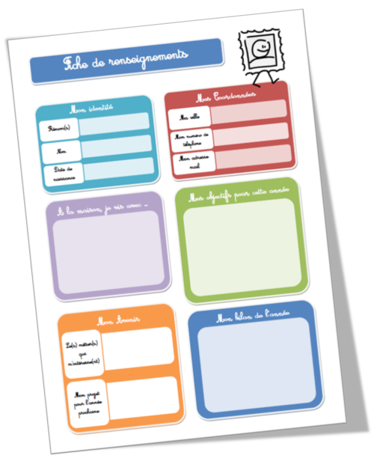
Certification en CCF continué
bilan intermédiaire
bilan terminal
notation Ux
DI
BAC
année 1
année 2
année 3
Attestation de compétences
situation potentiellement certificative
situation formative
bilan entreprise
Notes:
FRANCK JARGEAIS

Slide 45
PRÉSENTATION DE CERISE PRO
Notes:
Régis

Slide 46
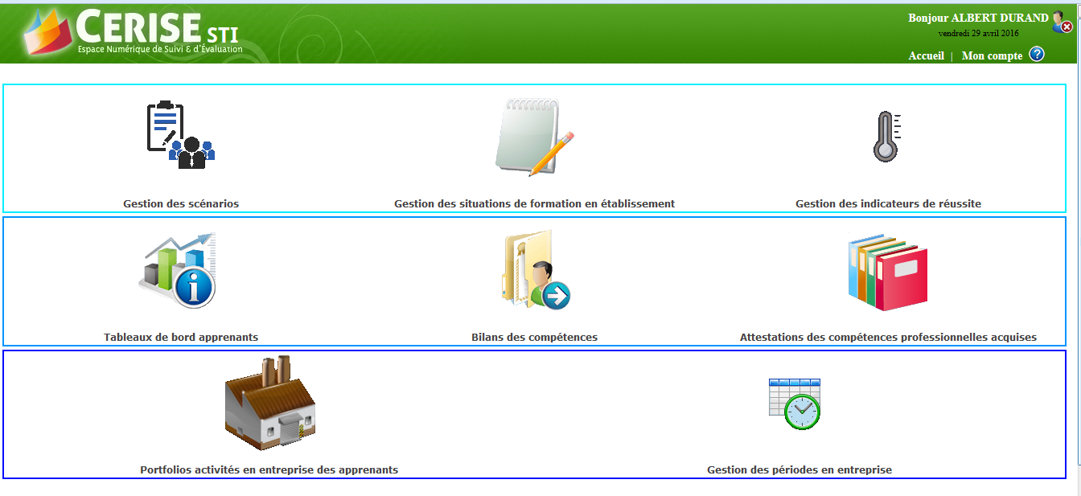
Les grandes fonctions :
Gérer des scénarios
Gérer des situations de formation Gérer des indicateurs de réussite Gérer le tableau de bord apprenants
Générer des bilans des compétences Générer des attestations de compétences
Gérer le Portfolio activités en entreprise Gérer les périodes en entreprise
Grille de notation par épreuve

